Slide 1
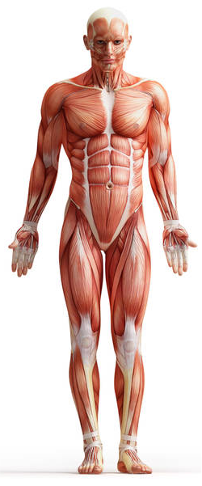
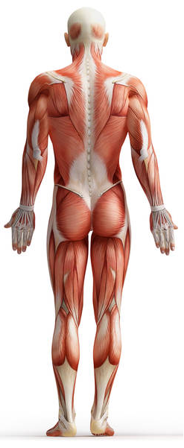
ОСНОВНЫЕ ФУНКЦИИ МЫШЕЧНОГО КОРСЕТА
Скелетные мышцы
в теле человека
выполняют
множество функций,
имеющих отношение
к самым различным
сторонам
жизнедеятельности
организма.
ю

Slide 2
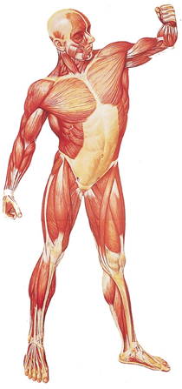
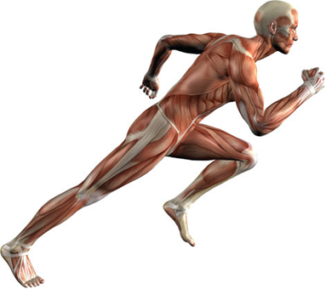
Благодаря сокращению скелетных мышц происходит перемещение частей тела друг относительно друга, перемещении тела в пространстве и поддержание позы тела.
и
и

Slide 3
Основные функции суставов Сустав представляет собой подвижное соединение костей, позволяющее им двигаться относительно друг друга.
В ОРГАНИЗМЕ ЖИВОГО ЧЕЛОВЕКА СУСТАВЫ ИГРАЮТ ТРОЙНУЮ РОЛЬ
Они как и скелетные мышцы:
участвуют в перемещении частей тела в отношении друг друга
являются органами передвижения тела в пространстве.
содействуют сохранению положения тела, создавая точки опоры
Функционирование сустава невозможно без мышц, приводящих его в движение. Несмотря на то, что мышцы не являются составной частью сустава, без них сустав не может действовать.

Slide 4
ОСНОВНЫЕ ФУНКЦИИ СВЯЗОК
Связки являются важным элементом сустава. Они представляют собой пучки волокон, удерживающие кости в определенном положении относительно друг друга. Связки крепятся таким образом, что обеспечивают фиксацию костей, не препятствуя их движению.
т
По функции различают связки:
укрепляющие сочленения костей,
тормозящие движения в суставах,
направляющие движения в суставах.

